Slide 1
الْمِحْوَرُ الْأَوَّلُ: أَصْدِقاؤُنا
الصَّفُّ الْأَساسِيُّ الثّاني
Notes:
توجيهات للمعلّم/ة:
يتألّف كلّ محور من مجموعة دروس مترابطة، ويتألَّف كلُّ درسٍ من مجموعة مجالات (الفهم الشفويّ، والتعبير الشفويّ، والقراءة، والقواعد والإملاء، والكتابة).
يبدأ كلُّ محور بتقويمٍ تشخيصيّ ونشاط تمهيديّ، ويتخلّل كلُّ درسٍ تقويمات تكوينيّة عِدّة حيث يلزم.
بعض الشرائح تتضمّن في قسم الملاحظات (في أسفل الشاشة) مقترحات سير الدّرس، و/أو مقترحات حول مخاطبة المتعلّمين، بالإضافة إلى توجيهات للمعلّم/ـة.
المحور الأوّل: أصدقاؤنا
الدَّرْسُ الأَوّلُ (نثريّ) : ظِلّي وَصاحِبي ص 12 في الكتاب المدرسي.
الدَّرْسُ الثّاني (شعريّ) : دنيانا مرح، ص 149 في الكتاب المدرسي.
الدَّرْسُ الثّالِثُ(نثريّ) : الديك والثعلب ص 114 في الكتاب المدرسي.

Slide 2
الدَّرْسُ الْأَوَّلُ - ظِلّي وَصاحِبي
Notes:
الدَّرْسُ الْأَوَّلُ: ظِلّي وَصاحِبي ص 12 من الكتاب المدرسي.
توجيهات للمعلّم/ة:
يقدّم كلّ درس جميع المجالات بدءًا يالفهم الشّفويّ وصولا إلى التّعبير الكتابيّ.
يتمّ تقديم كلّ مجال خلال حصّة أو أكثر بحسب ما يتطلبه الهدف أو طبيعة المجال.
ويكون سير الحصّة على الشّكل الآتي:
1- ترحيب
2- نشاط لغويّ أو تعلّم اجتماعيّ - انفعاليّ
3- قراءة جهريّة نموذجية من قبل المعلّم/ة لدقائق قليلة (يمكن اختيار هذه القراءة من قصص المكتبة الصّفيّة أو مكتبة المدرسة)
4- تقديم هدف الدرس
5- تقديم الدرس
6- إجراء التقويم التكوينيّ أو التقويم الذاتيّ
الأهداف:
1- الفهم الشفويّ:
يجيبُ عَنْ أَسْئِلَةٍ تَتَعَلَّقُ بِنَصٍّ مَسْموعٍ – أُقْصوصَةٍ أَوْ حَدَثٍ، أَوْ أُغْنِيَةٍ. (الْمَوْضوعُ، الْأَفْكارُ الرَّئيسَةُ، الشَّخْصِيّاتُ، الزَّمانُ، وَالْمَكانُ، الْمُشْكِلَةُ، والْحَلُّ ...)
2- التّعبير الشّفويّ:
يسْرُدُ الْأَحْداثُ وَفْقًا لِتَسَلْسُلٍ زَمَنِيٍّ أَوْ مَنْطِقِيٍّ.
يَسْرُدُ قِصَّةً مُحَدِّدًا الزَّمانَ، الْمَكانَ، الشَّخْصِيّاتِ، الْمُشْكِلَةَ، الْحَلَّ.
3- القراءة:
أ. الفهم القرائيّ
يفهمُ النصَّ فهمًا مجملًا ثمَّ مفصَّلًا.
يتَوَقَّعُ مَضْمونَ الْقِصَّةِ مِنَ الْغِلافِ مُسْتَخْدِمًا اِسْتِراتيجِيَّةَ التَّوَقُّعِ.
يَتَوَقَّعُ أَحْداثَ النَّصِّ مِنَ السِّياقِ.
يُجيبُ عَنِ الْأَسْئِلَةِ: مَنْ؟ ماذا؟ مَتى؟ أَيْنَ؟ لِماذا؟
ب. بناء المعجم اللّغويّ ودراسة المفردات
يكْتَشِفُ مَعانِيَ الْمُفْرَداتِ مِنَ السِّياقِ.
يُحَدِّدُ الْكَلِماتِ الْمُتَرادِفَةً وَالْكَلِماتِ الْمُتَضادَّةَ.
يُغْني مَخْزونَهُ الْمُعْجَمِيَّ مِنْ مُفْرَداتٍ وَتَراكيبَ لِتَوْظيفِها في الْكَلامِ فَهْمًا وَأَداءً.
ج. الوعي الفونولوجيّ
يَتَمَكَّنُ مِنْ التَّمْييزِ سَماعِيًّا بَيْنَ الْحَرْفَيْنِ الْمُتَقارِبَيْنِ لَفْظًا (ت – ط)
د. الصّوتيّات
يسْتَكْمِلُ اِكْتِسابَ آلِيَّةِ الرَّبْطِ بَيْنَ الرُّموزِ اللُّغَوِيَّةِ الْمَكْتوبَةِ وَأَصْواتِها.
ه- الطلاقة في القراءة:
يرْبِطُ بَيْنَ الْكَلِماتِ في جُمَلٍ بَسيطَةٍ وَيُجيدُ النُّطْقَ بِها وَفْقَ ما يَقْتَضيهِ التَّنْغيمُ وَتَتَطَلَّبُهُ عَلاماتُ الْوَقْفِ .
يَتَمَكَّنُ مِنَ النُّطْقِ السَّليمِ مُراعِيًا مَخارِجَ الْحُروفِ وَالتَّنْغيمِ وَعلَاماتِ الْوَقْفِ.
4- القواعد
يتَعَرَّفُ أَقْسامَ الْكَلامِ. (الفِعْل- الاسْم – الحَرْف)
5- الإملاء:
يمَيِّزُ بَيْنَ الْحَرْفَيْنِ الْمُتَقارِبَيْنِ لَفْظًا (تاء – طاء) وَيكْتُبُهُما بِشَكْلٍ صَحيحٍ في الْكَلِماتِ.
6- التعبير الكتابي:
يتَدَرَّجُ في تَرْكيبِ الْجُمَلِ مِنَ الْجُمْلَةِ الْبَسيطَةِ التّامَّةِ إِلى الْجُمْلَةِ الْمُوَسَّعَةِ التّامَّةِ.
يَسْتَخْدِمُ التَّرْكيبَ "أَسْرِعْ... قَبْلَ أَنْ..." في تَأْليفِ الْجُمَلِ الْمُوَسَّعَةِ التّامَّةِ.

Slide 3

الْمَجالُ: التَّعَلُّمُ الْاجْتِماعِيُّ الْاِنْفِعالِيُّ
Notes:
توجيهات للمعلم/ـة:
يعود للمعلّم/ـة القرار بالتخطيط المناسب لإدماج أنشطة التّعلّم الاجتماعيّ الانفعاليّ ضمن خطّة الدرس الأسبوعيّة. تجدر الإشارة إلى أنّ الوقت الأفضل لتنفيذ هذه الأنشطة هو ضمن "حلقة لقاء المجموعة"، كما أنّ تكرار النشاط ذاته لعدّة مرّات خلال الأسبوع، والتذكير بالمهارات المكتسبة منه خلال العمل على تنفيذ تمارين اللغة العربيّة أو خلال الاستماع إلى الشرح سيساعد المعلّمين والمتعلّمين على فهم الجدوى من هذه الأنشطة وعلى تقدير أهمّيّتها في بناء شخصيّة المتعلّم وصقل مهاراته.

Slide 4

ترحيبٌ
ترحيبٌ
مَرْحَبًا بِكُمْ في نَشاطِ التَّعَلُّمِ الاجتماعيّ الانفعاليّ.
طابَ يَوْمُكُمْ يا أَعِزّائي!
Notes:
طَابَ يَوْمُكُمْ يا أَعِزّائِي! وَمرْحَبًا بِكُمْ في نَشاطِ التَّعَلُّمِ الاجتماعيّ الانفعاليّ.
توجيهات للمعلّم/ة:
بعد التّرحيب، يقدّم المعلّم/ة نشاطًا من أنشطة التّعلّم الاجتماعيّ الانفعاليّ المقترحة أو نشاطًا لغويًا ممهّدًا للدّرس الآتي أو مثبّتًا لتعلّم سابق. يمكن الاستعانة بالأنشطة المدرجة في حقيبة "بالفصحى أحلى" وغيرها من الموارد التّربويّة.
بعد إنهاء النشاط، يعلن المعلّم/ة هدف الحصّة.

Slide 5


تَحْديدُ ما قَدْ يُشَتِّتُ انْتِباهَنا في الصَّفِّ:
Notes:
هدف نشاط التعلّم الاجتماعيّ الانفعاليّ لليوم هو: تحْديدُ ما قَدْ يُشَتِّتُ انْتِباهَنا في الصَّفِّ:
قبل أن نبدأ درس القراءة، سننفّذ نشاطًا نستخدم فيه كرتين، واحدة زرقاء والثانية حمراء.
سأحمل الكرتين في يداي، إحداهما زرقاء والأخرى حمراء.
عندما أمسك الكرة الحمراء وأتحرّك، ستتحرّكون معي في الاتّجاه ذاته وأنتم جالسون في مكانكم؛ وعندما أمسك الكرة الزرقاء وأتحرّك بها ستتحرّكون في الاتّجاه ذاته أيضًا ، لكنّكم هذه المرّة ستقفون.
هل أنتم مستعدّون؟ هيّا لنبدأ!

Slide 6
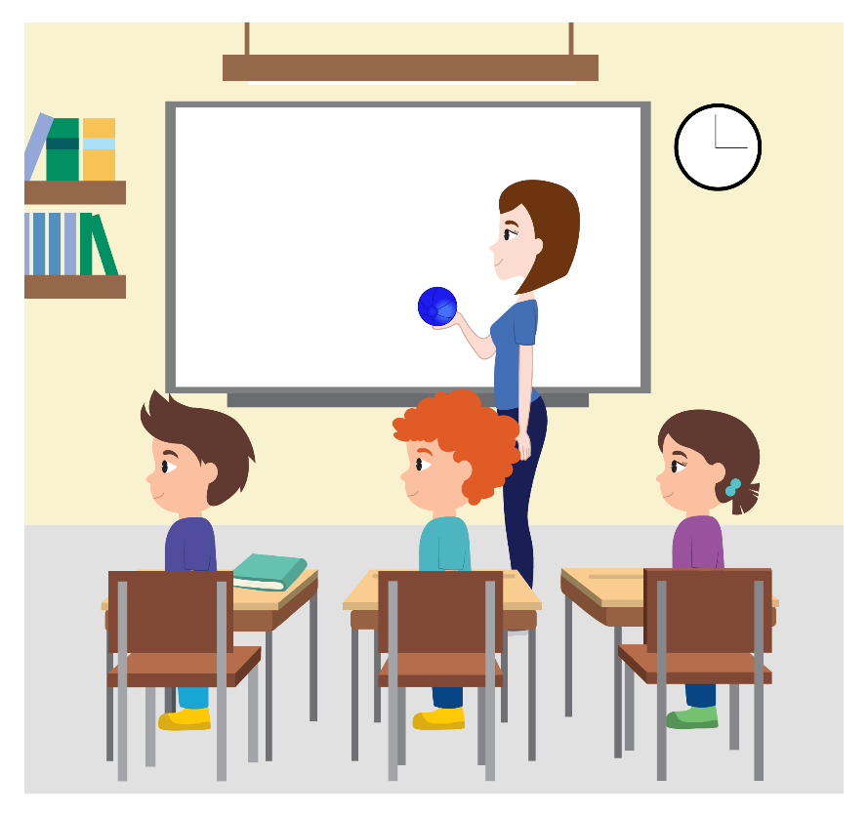
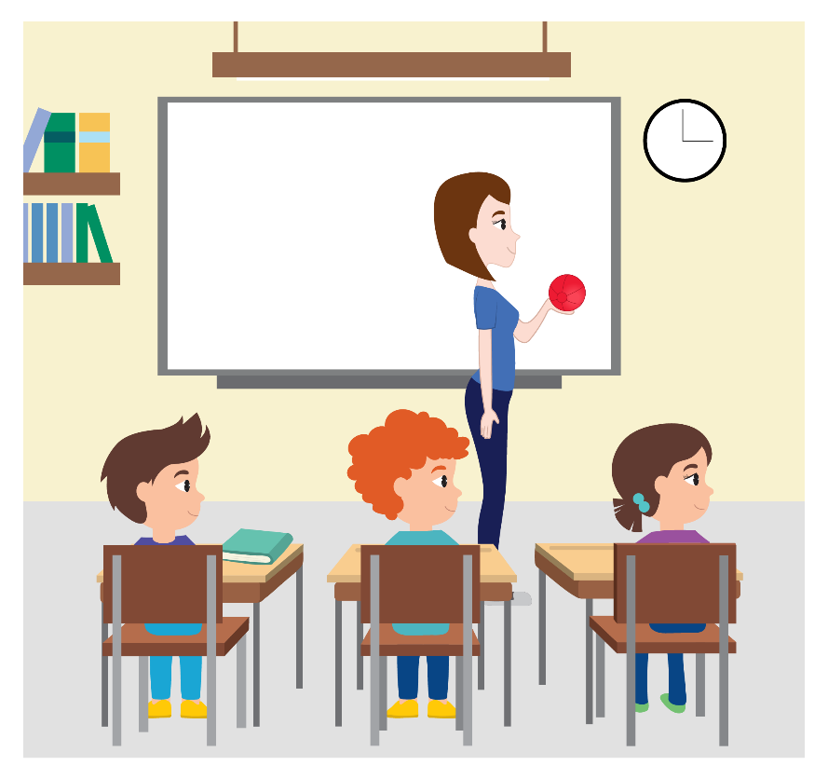
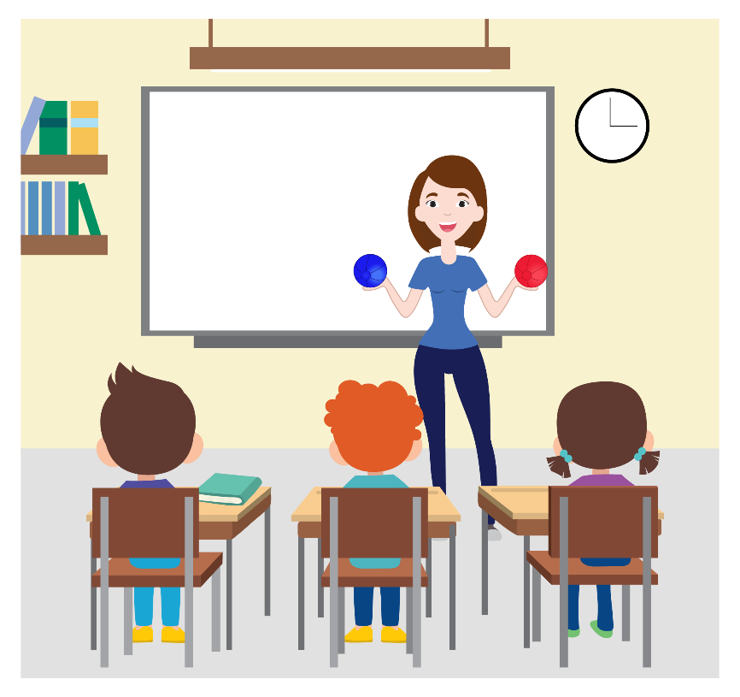
تَحْديدُ ما قَدْ يُشَتِّتُ انْتِباهَنا في الصَّفِّ:
Notes:
توجيهات للمعلّم/ـة:
يمكن للمعلّمة استخدام دائرتين من كرتون أزرق وأحمر كبديل للكرتين في حال عدم وجودهما.
التعليمات:
تحمل المعلمة الكرة الحمراء في يدها وتتحرّك إلى اليمين، يجب على المتعلّمين اتّباعها والتحرّك إلى اليمين أثناء الجلوس.
ثم تمسك بالكرة الزرقاء وتتحرّك إلى اليسار ويجب على المتعلّمين أن يتبعوها أثناء الوقوف.
تكرّر الحركات بألوان مختلفة واتّجاهات مختلفة حتّى يعتاد المُتَعلِّمون على فكرة التركيز وقوفًا وجلوسًا.

Slide 7
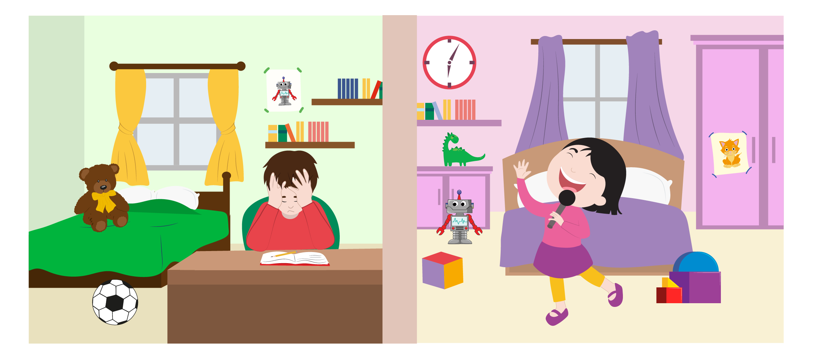
تَحْديدُ ما قَدْ يُشَتِّتُ انْتِباهَنا في الصَّفِّ:
Notes:
والآن، وبعد أن قمنا بتحديد أمثلة على تركيز الانتباه، سأطلب إليكم أن تتخيّلوا بأنّكم تدرسون لاختبار الرّيّاضيّات، وشقيقتكم في الغرفة المجاورة تغنّي بصوت عال.ٍ هل سيكون من السّهل عليكم أن تركّزوا انتباهكم على الدرس للاختبار؟
إذًا، ما الّذي ستفعلونه لتركيز انتباهكم على درسكم؟
-كلّ واحد منكم سوف يرسم الطّريقة التي سيختارها والّتي تساعده على التركيز. تعطي المعلّمة المتعلّمين ثلاث دقائق للرّسم وتطلب إليهم إظهار رسوماتهم.

Slide 8

الْمَجالُ: الْقِراءَةُ - الْفَهْمُ القرائيّ
Notes:
خطوات درس الفهم القرائيّ:
ما قبل القراءة:
قراءة صورة الدرس وتوقُّع مضمونه.
2. في أثناء القراءة:
قراءة نموذجيّة من قِبَل المعلِّم/ة للدرس كاملًا ومن ثمّ قراءة مقطعيّة يتخلّلها طرح أسئلة لتوضيح المفردات والمعاني ومضمون الدرس وحثّ المتعلِّمين على التوقُّع من خلال الأحداث وإبداء رأي في الشخصيّات وتحليل الأحداث أو المضمون.
3. بعد القراءة:
- يقرأ المتعلِّمون النصّ قراءة صامتة ومن ثمّ يُجيبون عن الأسئلة.
أمّا بالنسبة للمتعلمين الذين لا يستطيعون القراءة باستقلالية فيمكنهم الاستماع إلى النّصّ المسجّل قبل الإجابة عن الأسئلة، أو أن تقدّموا لهم الدّعم الموجّه في مجموعة صغيرة لمساعدتهم على التّهجئة والقراءة.
- يقرأ المتعلّمون النّصّ قراءة نموذجيّة (أدائيّة) ويتلقون التّغذيّة الراجعة.

Slide 9

طابَ يَوْمُكُمْ يا أَعِزّائِي!
تَرْحيبٌ
أَهْلًا بِكُمْ في صَفِّ الفَهْمِ القرائيّ.
Notes:
طابَ يَوْمُكُمْ يا أَعِزّائي! وَأَهْلًا بِكُمْ في صَفِّ الْفَهْمِ القرائيّ.
توجيهات للمعلم/ـة
بعد التّرحيب، يتشارك المعلّمون أهداف الحصّة. يجلسون في حلقة مع المتعلمين للتحدث على سبيل المثال عن حال الطّقس وتحديد تاريخ اليوم والشّهر، السؤال عن مشاعرهم ولماذا يشعرون على هذا النحو. كما يمكن تقديم أيّ نشاط لغويّ تجدونه مناسبًا للتمهيد للتعلم الجديد أو التذكير بتعلّم سابق.

Slide 10

الْقِراءَةُ الْجَهْرِيَّةُ
Notes:
توجيهات للمعلّم/ة:
تُقرأ هذه القصّة في الصّفّ أو في جلسة متزامنة على مراحل حيث يمكنكم قراءة صفحتين في اليوم الواحد، ثم تكملون القراءة في اليوم التالي وهكذاحتّى انتهاء القصّة. حاولوا أن توزّعوا القصّة على أسبوع تعليميّ.
يمكنكم الاستعانة بملفّ القراءة الجهريّة لاختيار قصّة مناسبة من أجل تقديم استراتيجيّة من استراتيجيات الفهم القرائيّ المناسبة لكلّ محور من المحاور، أو قراءة قصّة رقميّة من القصص الموجودة على الرّابط الآتي:
https://www.youtube.com/c/QITABILebanon/playlists

Slide 11

الْفَهْمُ القرائيّ
أَهْدافُ الدَّرْسِ
أَقْرَأُ النَّصَّ وَأُجيبُ عَنِ الْأَسْئِلَةِ:
Notes:
هدفُ الدَّرْسِ: قِرَاءَةُ النَّصِّ وَالْإجابَةُ عَنِ الْأَسْئِلَةِ.

Slide 12
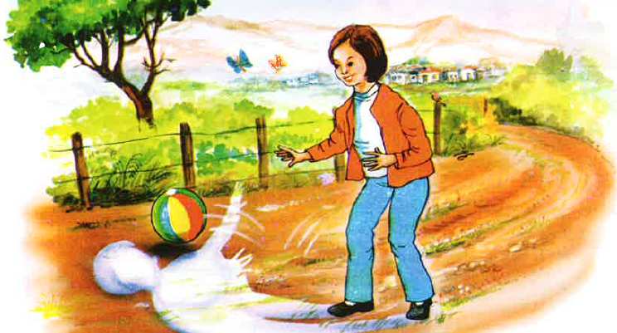
لِنُفَكِّرْ مَعًا
  ظِلّي وَصاحِبي
ماذا أَتَوَقَّعُ مِنَ الْعُنْوانِ وَالصُّورَةِ؟
Notes:
دَرْسُ الْيَوْم بِعُنْوانِ ظِلّي وَصاحِبي.
دَرْسُ الْيَوْم بِعُنْوانِ ظِلّي وَصاحِبي.
يَسْرُدُ لَكُمْ دَرْسَ الْقِراءَةِ قِصَّةً قَصيرَةً. لِكُلِّ قِصَّةٍ عُنْوانٌ وَصُوَرٌ.
ماذا نستطيع أن نعرف عندما نقرأ العنوان وننظر إلى الرّسوم؟
يساعدنا العنوان والرسوم على توقع موضوع القصّة. كيف ذلك؟
(انتظار إجابات المتعلمين..)
لِنفكر معًا كيف نتوقع من العنوان والرّسوم:
أَقْرَأُ عُنْوانَ الْقِصَّةِ، "ظِلّي وَصاحِبي". أسال نفسي، عَمّا سَتُحَدِّثُني هذِهِ الْقِصَّةُ؟
أَتَوَقَّعُ أَنَّ الْقِصَّةَ سَتُحَدِّثُني عَنِ الْأَصْحابِ، لأنني قرأت كلمة "صاحبي".
بَعْدَ ذلِكَ أَنْظُرُ إلى الرَّسْمِ جَيِّدًا. ماذا أرى؟ أرى بنتًا تلعب بالطّابة، رُبَّما تتحدَّثُ الْقِصَّةَ عَنْ بِنْتٍ تَلْعَبُ بالطّابَةِ.
أرى أيضًا أنَّ البنت ترمي الطّابة على ظلها، أتوقّع أنها تلعب مع ظلّها.
أنا متحمّسة جدًّا لأقرأ الدّرس وأعرف إن كان ما توقّعته صحيحًا.
إذًا ماذا تعلّمنا الآن عن التوقّع؟
التوقُّع هو أن نفكِّر بموضوع القصّة، وشخصيّاتها وبعض أحداثها قبل أن نبدأ القراءة. عندما نتوقّع ما ستخبرنا عنه القصّة، نتمكّن من التركيز على فهم القصّة وتحليلها بشكل أفضل.
توجيهات للمعلّم/ـة:
يهدف هذا النشاط إلى تقديم استراتيجيّة التوقُّع من غلاف القصّة، من خلال طرح الأسئلة على المتعلّمين، وتزويدهم بالتغذية الراجعة، لحثّهم على مزيد من التّفكير وتقديم المزيد من التّوقُّعات خلال سرد القصة.
وعندما يُطلب الى المتعلّمين أن يُراقبوا ويسمعوا، عند ذاك يقوم المعلِّم/ـة بتقديم المثال يصوت عالٍ بهدفِ توضيحِ ماهيّة الاستراتيجيّة، ونمذجة تفكيره بصوت مسموع، كما يقدّم المعلّم الفائدة التّربويّة من الاستراتيجيّة، وخطوات تطبيقها بهدف مساعدة المتعلّمين على اكتسابها وتطبيقها باستقلاليّة.
في حال كنتم تقومون بالنشاط بشكل متزامن أو حضوريّ، سجِّلوا توقُّعات المتعلّمين على اللّوح من أجل تقديم تغذية راجعة، والتحقُّق لاحقًا من التوقُّعات وتصويبها في أثناء قراءة القصّة وبعدها، وتقديم الأدلة عنها.
كما تجدر الإشارة إلى أنّه في التعليم الحضوريّ، يمكنكم في فترة العمل المستقلّ أن تطلبوا من المتعلّمين اختيار قصّة من المكتبة الصّفيّة وتطبيق استراتيجية التّوقع حتّى يتمرسوا على تطبيقها.

Slide 13
ظِلّي وَصاحِبي
  حَمَلَتْ لينُ كُرَتَها الْمُلَوَّنَةَ، وَخَرَجَتْ في الصَّباحِ الْباكِرِ نَحْوَ بُسْتانٍ قَريبٍ. في الطَّريقِ، رَمَتْ لينُ الْكُرَةَ أَرْضًا، وَبَدَأَتْ تَدْفَعُها بِقَدَمِها وَتَرْكُضُ خَلْفَها.
  فَجْأَةً! تَوَقَّفَتْ وَتَلَفَّتَتْ حَوْلَها؛ لا أَحَدَ في الطَّريقِ!
  - "كَمِ السّاعَةُ يا تُرَى؟ مَتى يَخْرُجُ أَوْلادُ هذِهِ الْقَرْيَةِ إِلى اللَّعِبِ؟ هَلْ أَعودُ إِلى الْبَيْتِ؟“
  اِسْتَدارَتْ لينُ بِسُرْعَةٍ لِتَعودَ إِلى الْبَيْتِ، فَلَمَحَتْ ظِلَّها يَمْتَدُّ أَمامَها. ضَحِكَتْ وَقالَتْ لَهُ: "أَيْنَ كُنْتَ مُنْذُ قَليلٍ؟ هَيّا نَلْعَبْ بِالْكُرَةِ مَعًا".
Notes:
بَعْدَ أَنْ تَوَقَّعْنا مَوْضوعَ الدَّرْسِ مِنَ العنوان والصُّورَةِ، سَنَسْتَمِعُ إلى قِراءَةِ النَّصِّ لِنَعْرِفَ عَمَّ يُحَدِّثُنا هذا النَّصُّ وَنَفْهَمَهُ.
ظِلَي وَصاحِبي
حَمَلَتْ لينُ كُرَتَها الْمُلَوَّنَة، وَخَرَجَتْ في الصَّباحِ الْباكِرِ نَحْوَ بُسْتانٍ قريبٍ. في الطَّريقِ، رَمَتْ لينُ الْكُرَةَ أَرْضًا، وَبَدَأَتْ تَدْفَعُها بِقَدَمِها وَتَرْكُضُ خَلْفَها.
فَجْأَةً! تَوَقَّفَتْ وَتَلَفَّتَتْ حَوْلَها؛ لا أَحَدَ في الطَّريق!
"كَمِ السّاعَةُ يا تُرَى؟ مَتى يَخْرُجُ أَوْلادُ هذِهِ الْقَرْيَةِ إِلى اللَّعِبِ؟ هَلْ أَعودُ إِلى الْبَيْتِ؟“
استَدارَتْ لين بِسُرْعَةٍ لِتَعودَ إِلى الْبَيْتِ، فَلَمَحَتْ ظِلَّها يَمْتَدُّ أَمامَها. ضَحِكَتْ وَقالَتْ لَهُ: "أَيْنَ كُنْتَ مُنْذُ قَليلٍ؟ هَيّا نَلْعَبُ بِالْكُرَةِ مَعًا".
يا تُرَى مَعَ مَنْ تَكَلَّمَتْ لين، أَجيبوا عَنِ السُّؤالِ الآتي:
توجيهات للمعلِّم/ـة:
في حصّة التعليم المتزامن أو الحضوريّ: إن كانَ هنالك توقُّع صَحيح من توقُّعاتِ المُتَعلِّمين المكتوبةِ على اللّوحِ، أشيروا إلى التّوقّعِ في أثناء قراءة ِهذه الشريحة، وقولوا: " أحسنتم! هذا التوقّعُ صحيحٌ."
ممكن للمعلّم/ـة الإشارة إلى أن لين تتحدّث مع نفسها، وتسأل نفسها أسئلة عديدة، وهذا يندرج ضمن"المناجاة".

Slide 14



مَعَ مَنْ تَكَلَّمَتْ لينُ؟
تَكَلَّمَتْ لينُ مَعَ الْأَوْلادِ.
تَكَلَّمَتْ لينُ مَعَ الظِّلِّ.
تَكَلَّمَتْ لينُ مَعَ الْكُرَةِ.

Slide 15
ظِلّي وَصاحِبي
  رَمَتْ لينُ الْكُرَةَ بَعيدًا وَقالَتْ لِظِلِّها: "أَسْرِعْ، الْتَقِطْها قَبْلَ أَنْ تَتَدَحْرَجَ الْكُرَةُ في الْوادي الْعَميقِ".
Notes:
رَمَتْ لين الْكُرَةَ بَعيدًا وَقالَتْ لِظِلِّها: "أَسْرِعْ، اِلْتَقِطْها قَبْلَ أَنْ تَتَدَحْرَجَ الْكُرَةُ في الْوادي الْعَميقِ".
ما مَعْنى تَتَدَحْرَجُ؟

Slide 16


أُشيرُ إلى الصّورَةِ الَّتي تَدُلُّ عَلى أَنَّ الْكُرَةَ تَتَدَحْرَجُ:
Notes:
أُشيرُ إلى الصّورَةِ الَّتي تَدُلُّ عَلى أَنَّ الْكُرَةَ تَتَدَحْرَجُ:

Slide 17
ظِلّي وَصاحِبي
  وَكانَتِ الْمُفاجَأَةُ! "الْكُرَةُ تَعودُ إِلَيْها مِنْ جَديدٍ". هَلْ هذا مَعْقولٌ؟!
اِلْتَقَطَتِ الْكُرَةَ ثُمَّ رَمَتْها بِقُوَّةٍ.
  ها هِيَ الْكُرَةُ تَعودُ إِلَيْها مَرَّةً ثانِيَةً.
  بُهِتَتْ لينُ، وَتَسَمَّرَتْ في مَكانِها.
قاموسُ الْمَعاني
بُهِتَت = تَفاجَأَت
تَسَمَّرَتْ في مَكانِها= وَقَفَتْ في مَكانَها.
Notes:
وَكانَتِ الْمُفاجَأَةُ! "الْكُرَةُ تَعودُ إِلَيْها مِنْ جَديدٍ". هَلْ هذا مَعْقولٌ؟!
اِلْتَقَطَتِ الْكُرَةَ ثُمَّ رَمَتْها بِقُوَّةٍ.
ها هِيَ الْكُرَةُ تَعودُ إِلَيْها مَرَّةً ثانِيَةً. .
بِرَأْيِكُمْ لِماذا تَعودُ الْكُرَةُ إِلى لين كُلَّما رَمَتْها؟ فَكِّروا قَليلًا.
هل تتدحرج الكرة ذهابًا وإيابًا؟ هل اصطدمت الكرة بشيء ما فعادت؟
بُهِتَتْ لين، وَتَسَمَّرَتْ في مَكانِها.
ما مَعْنى تَسَمَّرَتْ في مَكانِها؟ أَجيبوا عَنِ السُّؤالِ.
توجيهات للمعلِّم/ـة:
في حصّة التعليم المتزامن أو الحضوريّ إن كانَ هنالك توقُّع صَحيح من توقعاتِ المُتَعلِّمين المكتوبةِ على اللّوحِ، أشيروا اليه في أثناء قراءة هذه الشريحة، وقولوا: " أحسنتم! هذا التوقّعُ صحيحٌ." ثم اسألوا: "ما الدليل على ذلك؟ ما العبارة الواردة في النص التي تؤكد صحة التوقع؟"

Slide 18
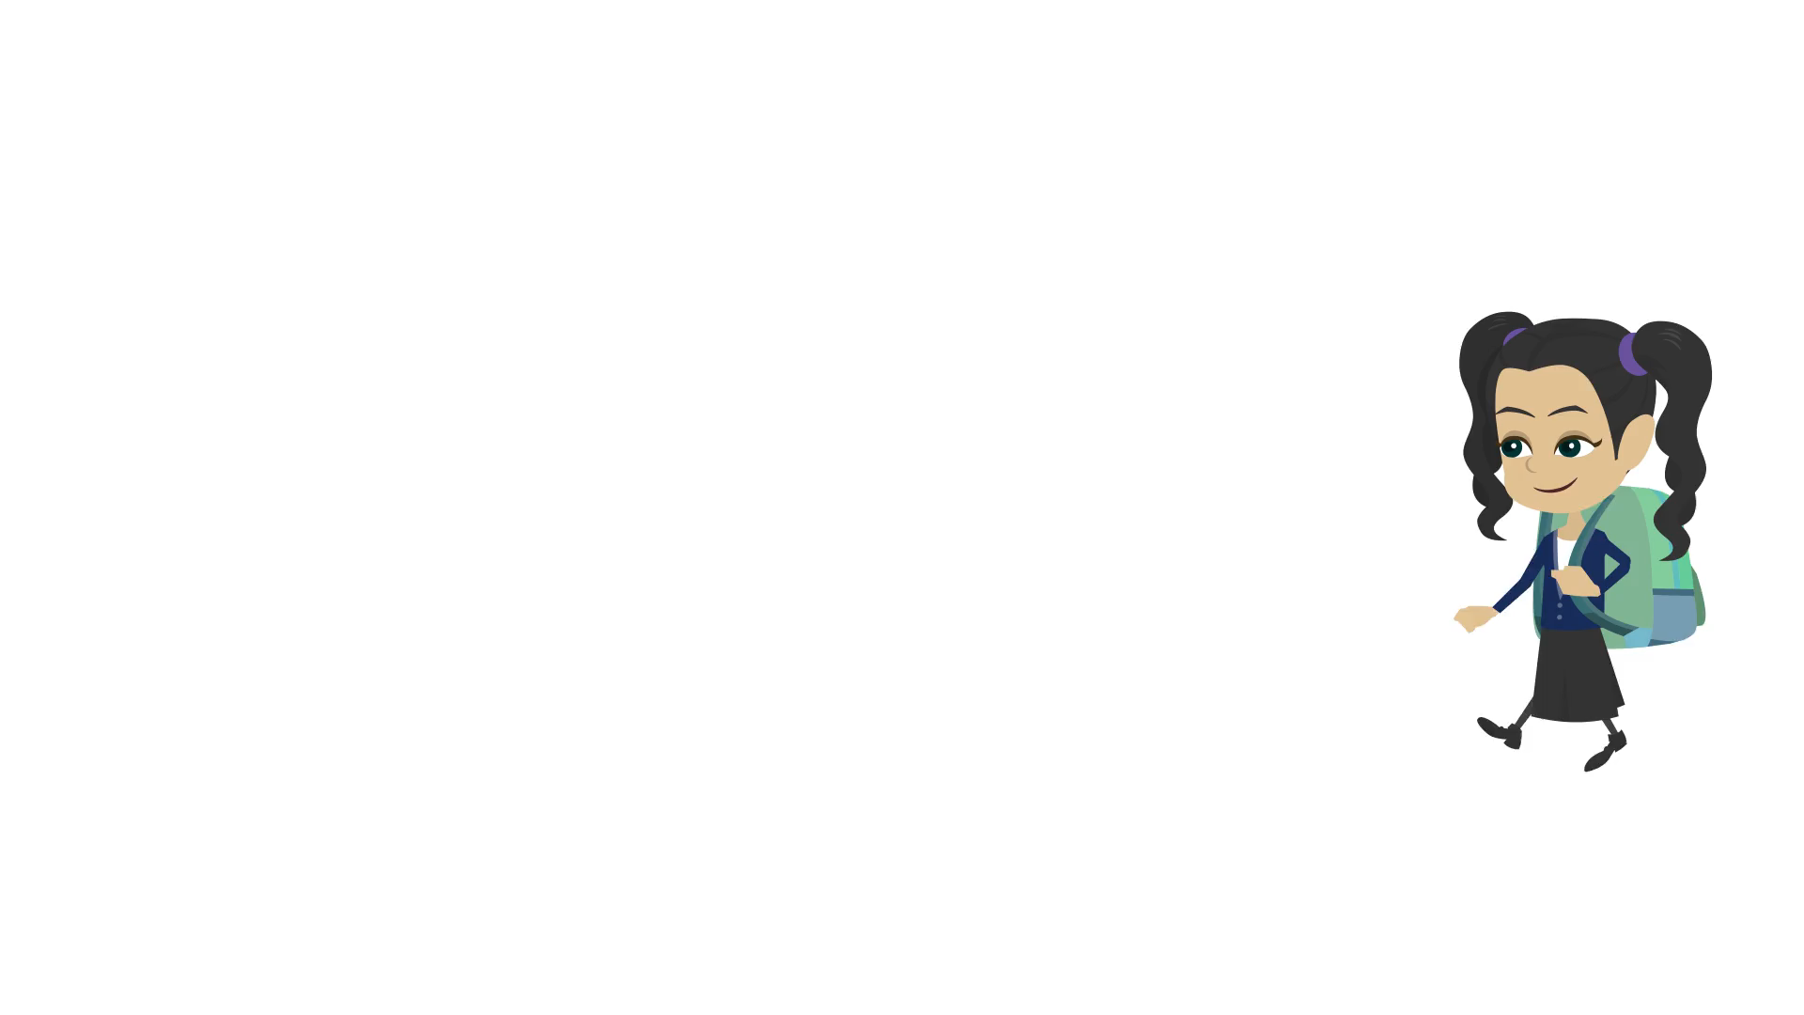
ما مَعْنى تَسَمَّرَتْ في مَكانِها؟
وَقَفَتْ في مَكانِها.
وَقَعَتْ في مَكانِها.
اِرْتاحَتْ في مَكانِها.

Slide 19
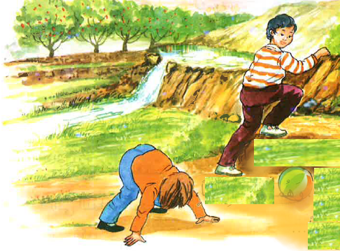

ظِلّي وَصاحِبي
      فَجْأَةً أَطَلَّ عَلَيْها صَبِيٌّ يَتَسَلَّقُ زاوِيَةَ الْجَلِّ:
      -"أَيْنَ طابَتُكِ؟ إِنّي أَنْتَظِرُها".
  - "مَنْ أَنْتَ؟".
  - "أَنا فاديَ، أَعيشُ في هذِهِ الْقَرْيَةِ. وَمَنْ أَنْتِ؟".
  - "أَنا لينُ، مِنْ بَيْروتَ. جِئْتُ مَعَ أَهْلي لِنُمْضِيَ الصَّيْفَ هُنا".
Notes:
فَجْأَةً أَطَلَّ عَلَيْها صَبِيٌّ يَتَسَلَّقُ زاوِيَةَ الْجَلِّ: "أَيْنَ طابَتُكِ؟ إنَي أَنْتَظِرُها".
هل عرفتم كيف عادت الكرة إلى لين؟ ... وقت انتظار... نعم، إته فادي، هو الذي دحرج الكرة صوب لين. كيف عرفنا؟ ....وقت انتظار... لأنه يقول: "أين طابتك؟ إني أنتظرها."
- "مَنْ أَنْتَ؟".
- "أَنا فادي، أَعيشُ في هذِهِ الْقَرْيَةِ. وَمَنْ أَنْتِ؟".
- "أنا لين، مِنْ بَيْروتَ. جِئْتُ مَعَ أَهْلي لِنُمْضِيَ الصَّيْفَ هُنا".
إذًا أَيْنَ تَعيشُ لين عادَةً؟ أجيبوا عَنِ السُّؤالِ.

Slide 20
أَيْنَ تَعيشُ لينُ عادَةً؟
تَعيشُ لينُ في بَيْروتَ.
تَعيشُ لينُ في الْقَرْيَةِ.
تَعيشُ لينُ في الْحَيِّ.

Slide 21
لِماذا تَذْهَبُ لينُ إِلى الْقَرْيَةِ؟
تَذْهَبُ لينُ إِلى الْقَرْيَةِ لِتُمْضِيَ عُطْلَةَ الصَّيْفِ.
تَذْهَبُ لينُ إِلى الْقَرْيَةِ لِتَزورَ جَدَّتَها.
تَذْهَبُ لينُ إِلى الْقَرْيَةِ لِتَلْعَبَ مَعْ فادي.

Slide 22
ظِلّي وَصاحِبي
  - "أَهْلًا بِكِ. هَيّا نَلْعَبْ مَعًا".
  وَتَوالَتِ الْأَيّامُ، وَهُما يَلْعَبانِ مَعًا، وَيَتَنَزَّهان ِمَعًا...
  صارَتْ لينُ مِثْلَ أَهْلِ الْقَرْيَةِ، تَقْطُفُ الْخُضْرَواتِ وَالْفاكِهَةَ النَّدِيَّةَ، تَغْسِلُها مِنْ مِياهِ الْعَيْنِ الْبارِدَةِ، وَتَأْكُلُها بِشَهِيَّةٍ، وَتَشْرَبُ الْحَليبَ الطّازَجَ...
  كَمْ تَعَثَّرَتْ لينُ وَوَقَعَتْ وَهِيَ تَتَسَلَّقُ الْجِلالَ خَلْفَ فادي! وَكَمْ رافَقَتْهُ إِلى بَيْتِ خالَتِهِ أُمِّ هاني لِصُنْعِ مَناقيشِ الْمَرْقوقِ اللَّذيذَةِ!
قاموسُ الْمَعاني
تَوالَتْ = مَرَّت
النَّدِيَّةِ = الرَّطِبَةِ
تَعَثَّرَتْ = زَلَّتْ قَدَمَها.
Notes:
قِراءَةُ الشَّريحَةِ كَما هِيَ
توجيهات للمعلِّم/ـة:
في حصّة التعليم المتزامن أو الحضوريّ إن كانَ هنالك توقُّع صَحيح من توقعاتِ المُتَعلِّمين المكتوبةِ على اللّوحِ، أشيروا الى التّوقّع في أثناء قراءة هذه الشريحة، وقولوا: " أحسنتم! هذا التوقّعُ صحيحٌ." ثم اسألوا: "ما الدليل على ذلك؟ ما العبارة الواردة في النصّ الّتي تؤكّد صحة التوقع؟"

Slide 23
ما مَعْنى تَوالَتِ الْأَيّامُ؟
تَتابَعَتِ الْأَيّامُ.
اِنْقَضَتِ الْأَيّامُ.
تَباعَدَتِ الْأَيّامُ.

Slide 24
كَيْفَ أَصْبَحَتْ لينُ مِثْلَ أَهْلِ الْقَرْيَةِ؟
أَرْبُطُ الْعِباراتِ لِأَحْصَلَ عَلى إِجاباتٍ صَحيحَةٍ:
الْجِلالَ
تَقْطُفُ
الْخُضْرَواتِ وَالْفاكِهَةَ
تَتَسَلَّقُ
الْحَليبَ الطّازَجَ
تَشْرَبُ
Notes:
كيف أَصْبَحَتْ لينُ مِثْلَ أَهْلِ الْقَرْيَةِ؟
أَرْبُطُ الْعِباراتِ لِأَحْصَلَ عَلى إِجاباتٍ صَحيحَةٍ
تَقْطُفُ
تَتَسَلَّقُ
تَشْرَبُ
الْجِلالَ
الْخُضْراواتِ وَالْفاكِهَةَ
الْحَليبَ الطّازَجَ

Slide 25
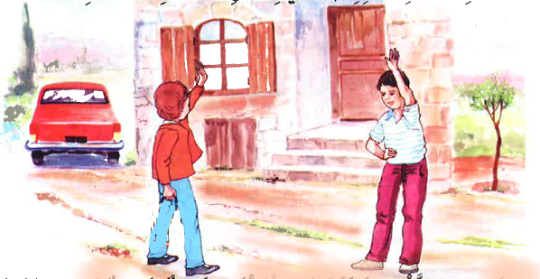
ظِلّي وَصاحِبي
    مَضى الصَّيْفُ، وَوَقَفَ فاديَ أَمامَ بابِ الدّارِ، يُوَدِّعُ لينَ، وَهِيَ تَرْكَبُ سَيّارَةَ والِدِها في طَريقِ الْعَوْدَةِ إِلى بَيْروتَ.
    -"لا تَنْسَ يا فاديَ أَنْ تَهْتَمَّ بِشَجَرَتي الصَّغيرَةِ".
    -"وَأَنْتِ يا لينُ اِهْتَمّي بِالْكَنارِيِّ الَّذي أُحِبُّ".
    -"إِلى اللِّقاءِ يا فاديَ".
    -"إلى اللِّقاءِ قريبًا".
Notes:
قِراءَةُ الشَّريحَةِ كَما هِيَ.
وَالْآنَ أَعِزّائي، سَأَطْرَحُ عَلَيْكُمْ بَعْضَ الْأَسْئِلَةِ عَنِ الْقِصَّةِ. وَلكِنْ قَبْلَ أَنَ تُجيبوا اِقْرَأوا الْقِصَّةَ قِراءَةً صامِتَةً.
توجيهات للمعلّم/ة:
بالنسبة للمتعلّمين الذين لا يستطيعون القراءة باستقلالية يمكنهم الاستماع إلى النّصّ المسجّل قبل الإجابة عن الأسئلة أو يمكنكم أن تقدّموا لهم الدّعم الموجّه في مجموعة صغيرة لمساعدتهم على التّهجئة والقراءة.

Slide 26
قِراءَةٌ صامِتَةٌ قَبْلَ الْإِجابَةِ عَنِ الْأَسْئِلَةِ:
  ظِلّي وَصاحِبي
  حَمَلَتْ لينُ كُرَتَها الْمُلَوَّنَةَ، وَخَرَجَتْ في الصَّباحِ الْباكِرِ نَحْوَ بُسْتانٍ قَريبٍ. في الطَّريقِ، رَمَتْ لينُ الْكُرَةَ أَرْضًا، وَبَدَأَتْ تَدْفَعُها بِقَدَمِها وَتَرْكُضُ خَلْفَها.
  فَجْأَةً! تَوَقَّفَتْ وَتَلَفَّتَتْ حَوْلَها؛ لا أَحَدَ في الطَّريق!
Notes:
ستقرأون النص الآن قراءة صامتة بهدف الإجابة عن بعض الأسئلة. أريدكم أن تفكروا بالزمان، والمكان الذي تحدث فيه القصة: مَتى خَرَجَتْ لين مِنْ بَيْتِها؟ وإلى أين خرجت لين؟
وقت انتظار للقراءة الصامتة.

Slide 27
ظِلّي وَصاحِبي
  - "كَمِ السّاعَةُ يا تُرَى؟ مَتى يَخْرُجُ أَوْلادُ هذِهِ الْقَرْيَةِ إِلى اللَّعِبِ؟ هَلْ أَعودُ إِلى الْبَيْتِ؟“
  اِسْتَدارَتْ لينُ بِسُرْعَةٍ لِتَعودَ إِلى الْبَيْتِ، فَلَمَحَتْ ظِلَّها يَمْتَدُّ أَمامَها. ضَحِكَتْ وَقالَتْ لَهُ: "أَيْنَ كُنْتَ مُنْذُ قَليلٍ؟ هَيّا نَلْعَبْ بِالْكُرَةِ مَعًا".
Notes:
أريدكم الآن أن تفكروا بأسئلة لين التي ابتدأ بها هذا النص. ترى إلى من توجه لين هذه الأسئلة؟
وقت انتظار للقراءة الصامتة.

Slide 28
ظِلّي وَصاحِبي
  رَمَتْ لينُ الْكُرَةَ بَعيدًا وَقالَتْ لِظِلِّها: "أَسْرِعْ، الْتَقِطْها قَبْلَ أَنْ تَتَدَحْرَجَ الْكُرَةُ في الْوادي الْعَميقِ".

Slide 29
ظِلّي وَصاحِبي
  وَكانَتِ الْمُفاجَأَةُ! "الْكُرَةُ تَعودُ إِلَيْها مِنْ جَديدٍ". هَلْ هذا مَعْقولٌ؟!
اِلْتَقَطَتِ الْكُرَةَ ثُمَّ رَمَتْها بِقُوَّةٍ.
  ها هِيَ الْكُرَةُ تَعودُ إِلَيْها مَرَّةً ثانِيَةً.
  بُهِتَتْ لينُ، وَتَسَمَّرَتْ في مَكانِها.
قاموسُ الْمَعاني
بُهِتَت = تَفاجَأَت
تَسَمَّرَتْ في مَكانِها = وَقَفَتْ في مَكانَها.

Slide 30
ظِلّي وَصاحِبي
  فَجْأَةً أَطَلَّ عَلَيْها صَبِيٌّ يَتَسَلَّقُ زاوِيَةَ الْجَلِّ: "أَيْنَ طابَتُكِ؟ إِنّي أَنْتَظِرُها".
  - "مَنْ أَنْتَ؟".
  - "أَنا فاديَ، أَعيشُ في هذِهِ الْقَرْيَةِ. وَمَنْ أَنْتِ؟".
  - "أَنا لينُ، مِنْ بَيْروتَ. جِئْتُ مَعَ أَهْلي لِنُمْضِيَ الصَّيْفَ هُنا".

Slide 31
ظِلّي وَصاحِبي
  - "أَهْلًا بِكِ. هَيّا نَلْعَبْ مَعًا".
  وَتَوالَتِ الْأَيّامُ، وَهُما يَلْعَبانِ مَعًا، وَيَتَنَزَّهان ِمَعًا...
  صارَتْ لينُ مِثْلَ أَهْلِ الْقَرْيَةِ، تَقْطُفُ الْخُضْرَواتِ وَالْفاكِهَةَ النَّدِيَّةَ، تَغْسِلُها مِنْ مِياهِ الْعَيْنِ الْبارِدَةِ، وَتَأْكُلُها بِشَهِيَّةٍ، وَتَشْرَبُ الْحَليبَ الطّازَجَ...
  كَمْ تَعَثَّرَتْ لينُ وَوَقَعَتْ وَهِيَ تَتَسَلَّقُ الْجِلالَ خَلْفَ فادي! وَكَمْ رافَقَتْهُ إِلى بَيْتِ خالَتِهِ أُمِّ هاني لِصُنْعِ مَناقيشِ الْمَرْقوقِ اللَّذيذَةِ!
قاموسُ الْمَعاني
والَتْ = مَرَّت
النَّدِيَّةِ = الرَّطِبَةِ
تَعَثَّرَتْ = زَلَّتْ قَدَمَها.

Slide 32
ظِلّي وَصاحِبي
    مَضى الصَّيْفُ، وَوَقَفَ فاديَ أَمامَ بابِ الدّارِ، يُوَدِّعُ لينَ، وَهِيَ تَرْكَبُ سَيّارَةَ والِدِها في طَريقِ الْعَوْدَةِ إِلى بَيْروتَ.
    -"لا تَنْسَ يا فاديَ أَنْ تَهْتَمَّ بِشَجَرَتي الصَّغيرَةِ".
    -"وَأَنْتِ يا لينُ اِهْتَمّي بِالْكَنارِيِّ الَّذي أُحِبُّ".
    -"إِلى اللِّقاءِ يا فاديَ".
    -"إلى اللِّقاءِ قريبًا".

Slide 33
ماذا لَمَحَتْ لينُ فَجْأَةً؟
لَمَحَتْ لينُ ظِلَّ الْكُرَةِ.
لَمَحَتْ لينُ ظِلَّ الشَّجَرَةِ يَمْتَدُّ أَمامَها.
لَمَحَتْ لينُ ظِلَّها يَمْتَدُّ أَمامَها.

Slide 34
ظِلّي وَصاحِبي
  رَمَتْ لينُ الْكُرَةَ بَعيدًا وَقالَتْ لِظِلِّها: "أَسْرِعْ، اِلْتَقِطْها قَبْلَ أَنْ تَتَدَحْرَجَ الْكُرَةُ في الْوادي الْعَميقِ".
  وَكانَتِ الْمُفاجَأَةُ! "الْكُرَةُ تَعودُ إِلَيْها مِنْ جَديدٍ". "هَلْ هذا مَعْقولٌ؟!"
اِلْتَقَطَتِ الْكُرَةُ ثُمَّ رَمَتْها بِقُوَّةٍ.
  ها هِيَ الْكُرَةُ تَعودُ إِلَيْها مَرَّةً ثانِيَةً.
  بُهِتَتْ لينُ، وَتَسَمَّرَتْ في مَكانِها.
Notes:
في هذه الفقرة تقول لين: "هل هذا معقول؟!"
ما الّذي جعل لين تقول هذه العبارة؟
تعليمات للمعلم/ـة:
في التعليم الحضوريّ، ينتظر المعلّم/ـة إجابات المتعلّمين، قبل أن يشرح العبارة ودواعي استخدامها في سياق سرد القصّة.
أما في التعليم من بعد المتزامن وغير المتزامن، فتظهر الشريحة الآتية.

Slide 35
اِسْتَخْدَمَتْ لينُ عِبارَةَ "هَلْ هذا مَعْقولٌ؟!" لِأَنَّ:
لَيْسَ مِنَ الْمُعْتادِ أَنْ تَعودَ الطّابَةُ مِنْ تَلْقاءِ نَفْسِها إِلى لينَ.
لَمْ تَفْهَمْ لينُ ماذا جَرى لِلطّابَةِ.
الطّابَةُ عادَتْ مِنْ تَلْقاءِ نَفْسِها مَرَّةً ثانِيَةً.

Slide 36
ظِلّي وَصاحِبي
  فَجْأَةً أَطَلَّ عَلَيْها صَبِيٌّ يَتَسَلَّقُ زاوِيَةَ الْجَلِّ: "أَيْنَ طابَتُكِ؟ إِنّي أَنْتَظِرُها".
  - "مَنْ أَنْتَ؟".
  - "أَنا فاديُ، أَعيشُ في هذِهِ الْقَرْيَةِ. وَمَنْ أَنْتِ؟".
  - "أَنا لينُ، مِنْ بَيْروتَ. جِئْتُ مَعْ أَهْلي لِنُمْضِيَ الصَّيْفَ هُنا".
  -"أَهْلًا بِكِ. هَيّا نَلْعَبْ مَعًا".
Notes:
اقرأوا قراءة صامتة واكتشفوا كيف تعود الطابة إلى لين.

Slide 37

مَنْ أَعادَ الْكُرَةَ إِلى لينَ؟
أَعادَ فادي الْكُرَةَ إِلى لينَ.
أَعادَ الْأَبُ الْكُرَةَ إِلى لينَ.
أَعادَ الْكَلْبُ الْكُرَةَ إِلى لينَ.

Slide 38
ظِلّي وَصاحِبي
  وَتَوالَتِ الْأَيّامُ، وَهُما يَلْعَبانِ مَعًا، وَيَتَنَزَّهان ِمَعًا...
  صارَتْ لينُ مِثْلَ أَهْلِ الْقَرْيَةِ، تَقْطُفُ الْخُضْرَواتِ وَالْفاكِهَةَ النَّدِيَّةَ، تَغْسِلُها مِنْ مِياهِ الْعَيْنِ الْبارِدَةِ، وَتَأْكُلُها بِشَهِيَّةٍ، وَتَشْرَبُ الْحَليبَ الطّازَجَ...
  كَمْ تَعَثَّرَتْ لينُ وَوَقَعَتْ وَهِيَ تَتَسَلَّقُ الْجِلالَ خَلْفَ فادي! وَكَمْ رافَقَتْهُ إِلى بَيْتِ خالَتِهِ أُمِّ هاني لِصُنْعِ مَناقيشِ الْمَرْقوقِ اللَّذيذَةِ!
Notes:
والآن تابعوا القراءة الصامتة، وأريدكم أن تفكروا بأحداث القصّة، وكيف تغيّرت حياة لين في القرية.
تذكّروا أن لين في بداية القصّة كانت تتحدّث مع نفسها، ومع ظلّها لأنّها كانت وحيدة، حتّى أنها فكّرت بالعودة إلى البيت.
ماذا عرفت لين عن الحياة في القرية؟

Slide 39
أَسْئِلَةٌفي فَهْمِ الْنَّصِّ
أَضَعُ إِشارَةَ صَحِّ أَمامَ الْعِبارَةِ الَّتي تَدُلُّ عَلى طَبيعَةِ الْحَياةِ في الْقَرْيَةِ، وَإِشارَةَ خَطَأٍ حَيْثُ لا تَدُلُّ الْعِبارَةُ عَلى ذلِكَ.
خَطَأٌ
صَحٌّ
يَتَنَقَّلُ النّاسُ سَيْرًا عَلى الْأَقْدامِ.
يَأْكُلُ النّاسُ الْمُنْتَجاتِ الزِّراعِيَّةَ الطّازَجَةَ: الْفاكِهَةُ عَنِ الشَّجَرِ وَالْخُضَرُ مِنَ الْأَرْضِ.
يَلْعَبُ الْأَوْلادُ في مَدينَةِ الْمَلاهي.
يَتَسَلَّقُ الْأَوْلادُ الْأَشْجارَ وَيَقْفِزونَ مِنْ جَلٍّ إِلى آخَرَ.
Notes:
قِراءَةُ الشَّريحَةِ كَما هِيَ

Slide 40
أَرَبِطُ بَيْنَ الْمُفْرَدَةِ في الْعَمودِ الْأَوَّلِ وَمَعْناها في الْعَمودِ الثّاني:
جَمَعَ مِنْ هُنا وَمِنْ هُناكَ
طازَجٌ
حَديثُ الْقِطافِ
اِلْتَقَطَ
يَصْعَدُ عَلى الشَّيْءِ
اِسْتَدارَتْ
عادَتْ إِلى الْمَوْضِعِ الَّذي ابْتَدَأَتْ مِنْهُ
يَتَسَلَّقُ

Slide 41
مَنْ هُما شَخْصِيَّتا الْقِصَّةِ؟
شَخْصِيَّتا الْقِصَّةِ هُما لينُ وَالْكُرَةُ.
شَخْصِيَّتا الْقِصَّةِ هُما لينُ والظِّلُّ.
شَخْصِيَّتا الْقِصَّةِ هُما لينُ وَفاديَ.

Slide 42
ما سَبَبُ ظُهورِ ظِلِّ لينَ أَمامَها؟
ظَهَرَ ظِلُّ لينَ أَمامَها لِأَنَّ الشَّمْسَ أَمامَها.
ظَهَرَ ظِلُّ لينَ أَمامَها لِأَنَّ الشَّمْسَ خَلْفَها.
ظَهَرَ ظِلُّ لينَ أَمامَها ِلأَنَّ الشَّمْسَ إِلى جانِبِها.

Slide 43
لِماذا فَكَّرَتْ لينُ بِالْعَوْدَةِ إِلى الْبَيْتِ؟
فَكَّرَتْ لينُ بِالْعَوْدَةِ إِلى الْبَيْتِ لِأَنَّها كانَتْ وَحيدَةً.
فَكَّرَتْ لينُ بِالْعَوْدَةِ إِلى الْبَيْتِ لِأَنَّها جاعَتْ كَثيرًا.
فَكَّرَتْ لينُ بِالْعَوْدَةِ إِلى الْبَيْتِ لِأَنَّها لَمْ تَجِدْ أَوْلادًا تَلْعَبُ مَعَهُمْ.

Slide 44
ما الَّذي يَدُلُّ عَلى أَنَّ فاديَ وَلينَ أَصْبَحا صَديقَيْنِ؟
ما يَدُلُّ عَلى أَنَّ فاديَ وَلينَ أَصْبَحا صَديقَيْنِ هُوَ أَنَّهُما اتَّفَقا عَلى أَنْ يَهْتَمَّ كُلٌّ مِنْهُما بِما يُحِبُّهُ الْآخَرُ: الشَّجَرَةُ وَالْكَنارِيُّ.
ما يَدُلُّ عَلى أَنَّ فاديَ وَلينَ أَصْبَحا صَديقَيْنِ هُوَ أَنَّهُما اتَّفَقا عَلى أَنْ يَلْعَبا مَعًا تَحْتَ الشَّجَرَةِ وَمَعَ الْكَنارِيِّ.
ما يَدُلُّ عَلى أَنَّ فاديَ وَلينَ أَصْبَحا صَديقَيْنِ هُوَ أَنَّهُما اتَّفَقا عَلى أَنْ يَصْنَعا الْمَناقيشَ في بَيْتِ خالَةِ فادي.

Slide 45
عَناصِرُ الْقِصَّةِ:
الْعُنْوانُ
ظِلّي وَصاحِبي
ما الْحَلُّ؟​​
الْنَّتيجَةُ​
اِلْتَقَتْ بِفادي وَصارا صَديقَيْنِ وَلَعِبا مَعْ بَعْضِهِما طوالَ الصَّيْفِ.
ماذا حدث؟​​
الْمُشْكِلَةُ
تَبْحَثُ لينُ عَنْ أَصْدِقاءَ تَلْعَبُ مَعَهُم.
أَيْنَ؟
الْمَكانُ
في الْقَرْيَةِ
مَتى؟
الزَّمانُ
في الصَّباحِ الْباكِرِ
مَنْ؟
الشَّخْصِيَاتُ
لينُ وَفادي
Notes:
والآن وبعد أن أجبتم عن الأسئلة، سنحدّد معًا عناصر قصّة "ظلي وصاحبي"
من الشخصيتيْن في القصة؟ ...وقت انتظار... لين وفادي.
الزّمان، متى التقت لين بفادي؟ ...وقت انتظار... التقت لين بفادي في الصباح الباكر.
المكان، أين التقت لين بفادي؟ ...وقت انتظار... التقت لين بفادي في ساحة القرية.
والآن لنفكّر بالمشكلة... ماذا تريد لين؟...وقت انتظار... لين جاءت من مدينة بيروت إلى القرية، وأصدقاؤها من بيروت... إذًا ماذا تريد لين؟ ...وقت انتظار... تريد لين أن تجد اصدقاء تلعب معهم.
والحلّ؟ ماذا حدث مع لين لتجد صديقًا؟ ...وقت انتظار...
بعد أن تدحرجت الكرة، أعادها فادي لها وبعد ذلك صارا صديقين ولعبا معًا طوال الصّيف.
والآن أعزّائي، خذوا قصّة مناسبة، اقرأوها وافهموها جيّدًا، ثم حدّدوا عناصرها كما فعلنا الآن.
توجيهات للمعلّم/ة:
في التعليم الحضوري، يمكن للمعلّمين تنفيذ نشاط تحليل القصّة وتحديد عناصرها عبر تقسيم المتعلّمين إلى فرق صغيرة، وتنفيذ العمل كنشاط جماعيّ.
والآن بعد أن تأكدتم من اكتساب المتعلّمين لعناصر القصّة، اطلبوا إليهم في فترة التّطبيق المستقلّ اختيار قصّة مناسبة لمستواهم القرائيّ من المكتبة الصّفيّة، أو توجيه المتعلّمين لقراءة النّصّ الرّديف، ثمّ اكتبوا للمتعلّمين عناصر القصّة على اللّوح لتساعدهم في استخراج المعلومات الخاصّة بها من القصّة، وكتابتها في دفاترهم.
أمّا بالنسبة للمتعلّمين المتعثّرين فقدّموا لهم الدّعم في مجموعات صغيرة.

Slide 46

التَّدَرُّبُ عَلى مَهاراتِ الْقِراءَةِ الْأَدائِيَّةِ
أَقْرَأُ بمُفْرَدِي
  ظِلّي وَصاحِبي
Notes:
والآن بعد أن قرأنا درس "ظلي وصاحبي" وفهمنا معناه. اختاروا فقرة لتقرأوها بصوت عال.
حاولوا إيجاد بعض عناصر القصّة فيما تقرأون: الزمان، المكان، الشخصيّات، العقدة والحّل.
توجيهات للمعلّم/ة:
في حال لم تسمح المنصّة للمتعلّمين أن يسجّلوا القراءة بصوتهم حتّى يسمعها المعلّم/ة ويقدّم للمتعلّمين التغذيّة الراجعة، اطلبوا إليهم أن يسجّلوا صوتهم أثناء القراءة على تطبيق وتساب وأن يرسلوا لكم التّسجبل الصّوتي للاستماع إليه وإعطاء التّغذيّة الراجعة.
بعد الانتهاء من قراءة الدّرس، يمكنكم توجيه المتعلّمين إلى المكتبة الصّفيّة لمزيد من القراءة سواء في الصّفّ أو في البيت.

